Slide 1
Ôn và khởi động

Slide 2
4
Bài
4
NẾU KHÔNG MAY BỊ LẠC

Slide 3
5
Chọn từ ngữ để hoàn thiện câu và viết câu vào vở
bổ ích
người lạ
hoảng hốt
mải mê
Uyên không (….………..) khi bị lạc.
hoảng hốt

Slide 4
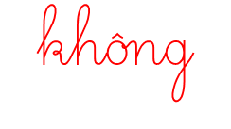
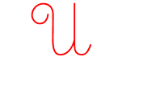
4. Viết câu đã hoàn thành ở mục 5 ( SHS trang 76)
.
,

Slide 5
7
Nghe viết
Nam bị lạc khi đi chơi công viên. Nhớ lời dặn,
Nam tìm đến điểm hẹn, gặp lại bố và em.
Khi viết chữ đầu dòng, ta lưu ý gì?
Đoạn trên có mấy câu?
Những chữ nào viết hoa? Vì sao?
Kết thúc câu có dấu gì?
Em hãy tìm từ dễ viết lẫn trong bài.
Notes:
GV có thể cho HS viết từ khó vào bảng con nếu HS còn nhầm lẫn nhiều và thường xuyên. GV tự linh động từ khó phù hợp với địa phương.

Slide 6
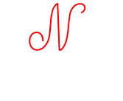
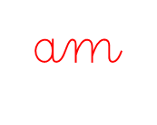
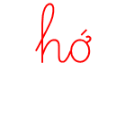
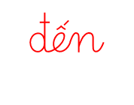
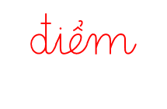
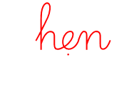
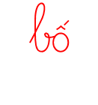
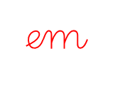
5. Nghe viết ( SHS trang 77)
.
,
,
.

Slide 7
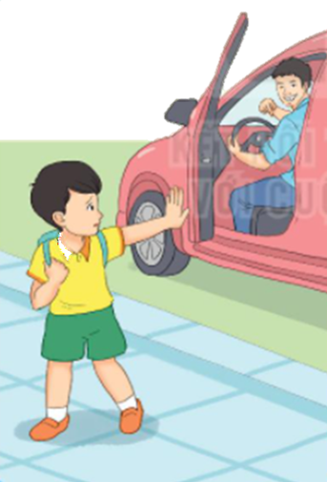
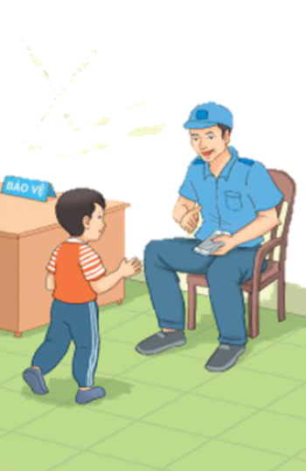
6
Quan sát tranh và dùng từ ngữ trong khung để nói: Nếu chẳng may bị lạc, em sẽ làm gì?
gọi điện
người lạ
nhân viên bảo vệ
Notes:
GV linh động tổ chức HĐ

Slide 8
Tìm trong hoặc ngoài bài đọc Nếu không may bị lạc từ ngữ có tiếng chứa vần im, iêm, ep, êp
8

Slide 9
hiếm
điểm
tép
tiêm
iêm
hẹp
ep
chim
tim
xếp
êp
im
tìm
sếp
bếp
Các tiếng chứa vần

Slide 10
9
T
r
ò
c
h
ơ
i
Tìm đường về nhà
Đường về nhà thỏ phải đi qua những từ ngữ có bông hoa cần thay bằng gi. Em hãy giúp thỏ tìm đường về nhà nhé!
d
ảng bài
ày dép
canh ữ
ẻo dai
gi
gi
gi
r
d
au cải
ữ tợn
gi
ọt nước
gi
a đình
Notes:
GV kích vào bông hoa sẽ hiện chữ cần điền

Slide 12
Dặn dò:
+ Xem lại bài trang 74 đến trang 77
+ Hoàn thành vở bài tập TV
+ Xem bài Đèn giao thông (trang 78, 79)

